Slide 1
Patagonien
Silvester 2016/17 in der südlichsten Stadt Südamerikas
Touren durch die schönsten Nationalparks
Feuerland, Gletscher, Berge, Pinguine u.v.m.

Slide 2
Wie Ihr vielleicht schon wisst, werden wir mit unserem Expeditionsmobil ab Sommer 2016 für längere Zeit durch Südamerika reisen.
Wir planen für Euch verschiedene Programme zusammen zu stellen um gemeinsam mit uns die schönsten Orte zu bereisen.
Die erste Reise führt uns nach Patagonien zu den bekanntesten Nationalparks und Gletschergebieten.
Im Verlauf unserer Reise planen wir noch eine Bergsteigerreise auf diverse 6.000er Südamerikas anzubieten. Dazu informieren wir Euch zeitgerecht.

Slide 3
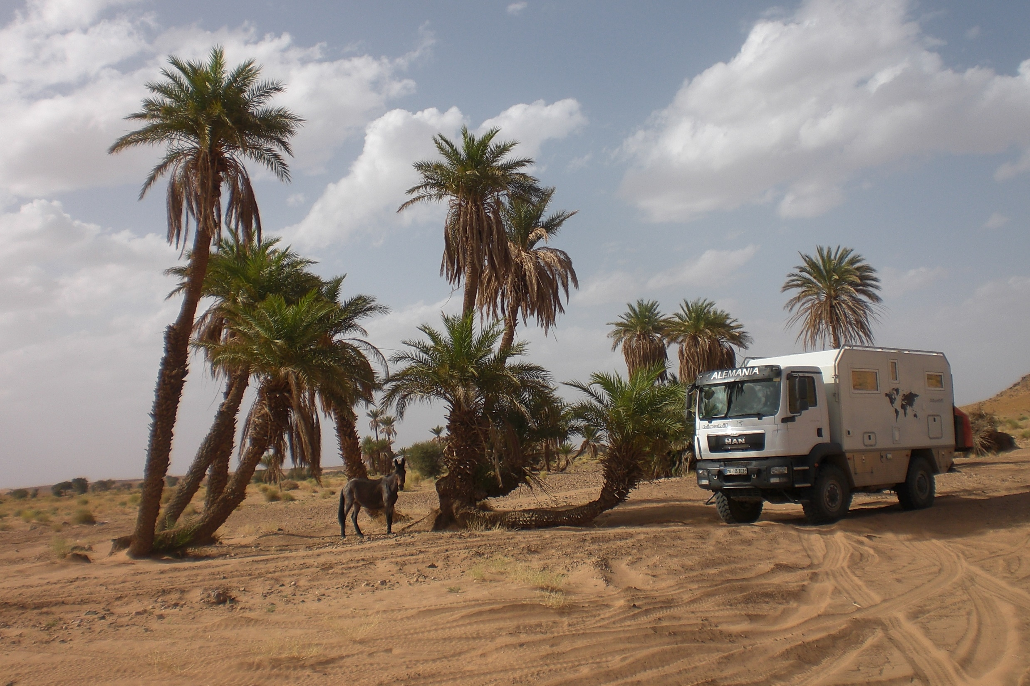

Slide 4
17 Tage durch Patagonien
29.12.16 Ankunft in Ushuaia (Anreise in eigener Regie, auf eigene Kosten, Abholung am Flughafen)
30.12.16 Bootstour auf dem Beagle-Kanal zu Pinguinkolonien Besuch des Museo del Fin del Mundo (Museum am Ende der Welt)
31.12.16 Besuch des Parque National Tierra del Fuego Silvesterfeier mit traditionellem Asado (Grillfest)

Slide 5
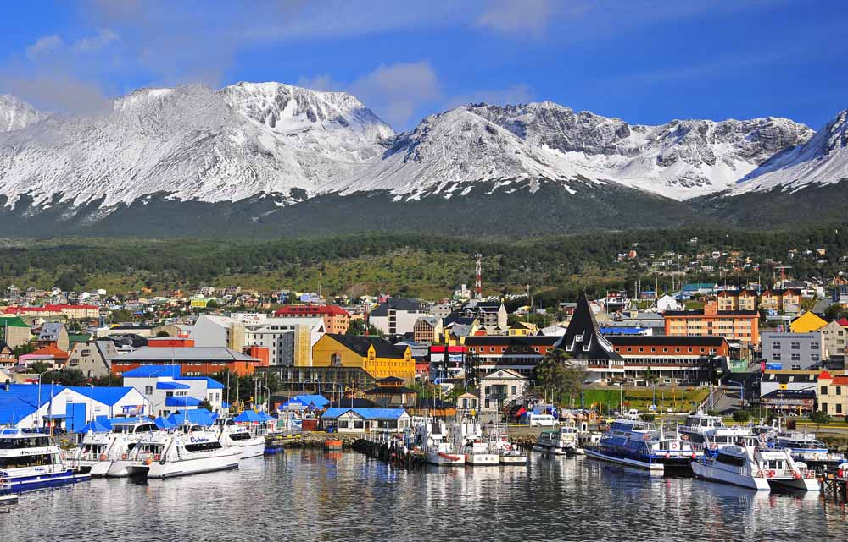
Ushuaia

Slide 6
01.01.17 Fahrt nach San Sebastian über Garibaldi-Pass durch die weiten Wälder Feuerlands vorbei an Rio Grande
02.01.17 Weiter bis zur Hafenstadt Punta Arenas mit dem schönen Stadtzentrum (mit Fährfahrt von der Insel Feuerland zum Festland)
03.01.17 Punta Arenas – Parque National Torres del Paine Die Fahrt führt uns auf einer landschaftlich herrlichen Strecke nach Norden
04.01.17 Trekking durch einen der schönsten Nationalparks bis Chiles. Das mehrtätige Trekking führt uns durch die 07.01.17 windzersauste patagonische Ebene, vor der Kulisse der steil aufragenden Gipfel der Südkordillere vorbei an blaugrünen Gletscherseen durch den Nationalpark

Slide 7
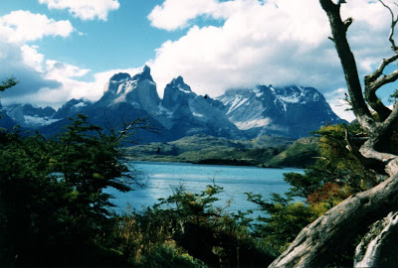
Parque National Torres del Paine

Slide 8
08.01.17 Parque National Torres del Paine – El Chalten /Fitz Roy bis Trekking am Fitz Roy-Massiv im Nordteil des Parque 10.01.17 National Los Glaciares
11.01.17 weiter nach El Calafate am Lago Argentino vorbei an La Leona einem Steinwald
12.01.17 Aufenthalt im Parque National Los Glaciares, einem der bis schönsten Nationalparks Argentiniens mit seinem 13.01.17 berühmten Moreno Gletscher. Dieser ist ein Ausläufer des Inlandeises der südlichen Halbkugel. Mit seiner 4 km breiten Gletscherzunge erhebt er sich 60 Meter aus dem Lago Argentino. Schnuppereisklettern vor spektakulärer Kulisse.
14.01.17 Beginn der Heimreise ab Calafate

Slide 9
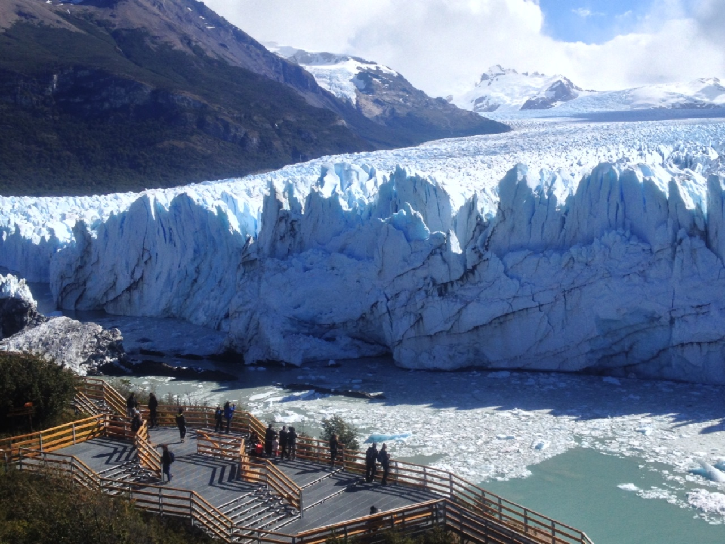
Moreno
Gletscher
im Parque National
Los Glaciares

Slide 10
Reiseinformationen
Die An- und Abreise sind nicht in den Leistungen enthalten. Die Flüge nach Ushuaia bzw. ab Calafate gehen in der Regel über Buenos Aires. Die lebhafte Stadt bietet sich für einen mehrtägigen Zwischenstopp an.
Beginn der Reise in Ushuaia – Ende der Reise in Calafate
Abholung am Flughafen in Ushuaia sowie Flughafentransfer in Calafate
Übernachtungen in landestypischen Unterkünften
Überwiegend Übernachtung/Frühstück
Silvesterasado, Transfers und Parkeintritte sowie Bootstour in Ushuaia sind im Reisepreis enthalten
Zusatzkosten
Anreise/Flug nach Ushuaia sowie Rückflug/Rückreise ab Calafate
Für evtl. Verlängerungstage z. B. in Buenos Aires
Reisepreis: 2.950 €
Wir bitten um verbindliche Anmeldung bis 15. Juni 2016

